Slide 1
BDY1101 Introducción a las Base de Datos

Slide 2
CONTENIDO
01
02
Conocimientos Previos
Dato vs Información
03
04
SGBD
Ventajas + Desventajas -
05
Abstracción de Datos

Slide 3
CONOCIMIENTOS PREVIOS
01

Slide 4
CONOCIMIENTOS PREVIOS
¿Qué sabes sobre base de datos?
¿Dato o información?
¿Para qué se utilizan las bases de datos?
¿Qué son los Sistemas Administradores y Gestores de Bases de Datos?

Slide 5
BASE DE DATOS
Una Base de Datos es una colección de datos que pertenecen a un mismo contexto y que son almacenados o guardados para su posterior uso.
Se conoce también como una colección organizada de información estructurada, que normalmente se almacena de forma electrónica en un sistema informático.

Slide 6
02
DATO vs INFORMACIÓN

Slide 7
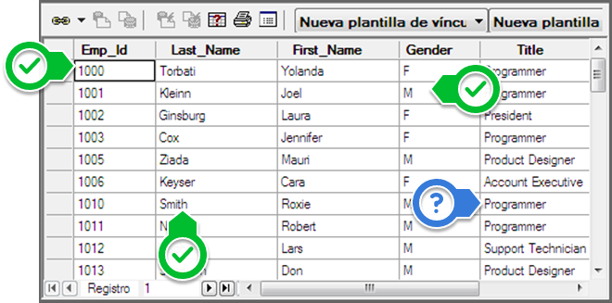
DATO
Un dato es una representación simbólica, la cual puede ser fácilmente vista como números, letras, hechos, situaciones, entre otros.
Además, es toda secuencia de uno o más símbolos a los que se les da un significado válido.

Slide 8
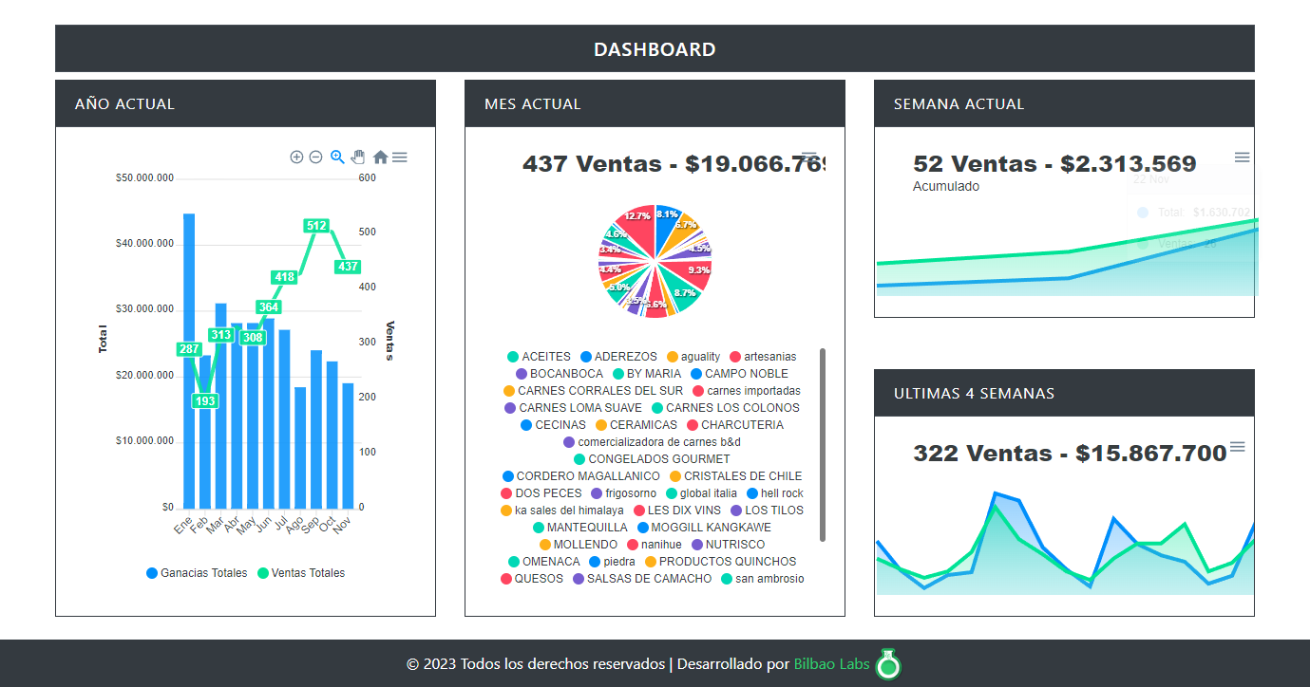
INFORMACIÓN
A diferencia del dato, la información es un conjunto de datos que están adecuadamente manipulados entregando mensaje al receptor. Al procesar esta información, se construyen así tableros con indicadores claves con reportes de ventas, temperaturas, totales, y una serie de asuntos que dependiendo del contexto entregan valor para la toma de decisiones.

Slide 9
SGBD
03

Slide 10
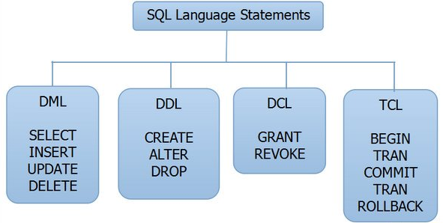
SISTEMA GESTOR DE BASE DE DATOS
Un SGBD (Sistema Gestor de Base de Datos), son programas que en conjunto con diversas herramientas permite crear y administrar gran volumen de datos, permitiendo dar integridad, confidencialidad y seguridad a los datos. Por lo tanto, deben permitir definir, construir y manipular una o varias bases de datos.
Para realizar estas tareas los SGBD o DBMS (por sus siglas en ingles) proporcionan cuatro tipos de lenguajes:

Slide 11



SISTEMA GESTOR DE BASE DE DATOS
Uno de sus principales usos es que los usuarios puedan acceder a la información usando herramientas específicas de consulta y creación de reportes.
Además, tienen una gran capacidad para trabajar y sostener la integridad de los datos evitando así que se corrompa la información o que deje de tener sentido para los reportes.
Algunos ejemplos de estos SGBD son Oracle, MySQL, SQLite, MongoDB, Cassandra, SQL Server y PostgreSQL. Cada uno con sus características y especificaciones.

Slide 12
SISTEMA GESTOR DE BASE DE DATOS
Lenguaje de definición de datos (DDL por Data Definition Language): Permiten definir la estructura de las bases de datos. Algunas de ellas son: sentencias de creación de objetos (CREATE), modificación de estructura (ALTER), eliminación de objetos (DROP) o eliminación de todos los registros de la tabla (TRUNCATE).
Lenguaje de manipulación de datos (DML por Data Management Language): Permiten manipular los datos almacenados. Algunos ejemplos son sentencias para visualizar datos (SELECT), para registrar datos (INSERT), actualizar datos (UPDATE) o eliminar registros de una tabla (DELETE).
Lenguaje de control de datos (DCL por Data Control Language): Permiten definir controles de seguridad sobre objetos de la base de datos. Principalmente son dos: GRANT que entrega permisos a los usuarios sobre los objetos de la base de datos y REVOKE que quita esos permisos.
Lenguaje de control de transacciones (TCL por Transaction Control Lenguage): permiten confirmar o deshacer cambios realizados por las sentencias DML. Principalmente son dos: COMMIT que permite confirmar cambios y ROLLBACK que permite deshacer tareas realizadas.

Slide 13
VENTAJAS Y DESVENTAJAS DEL ENFOQUE DE BASE DE DATOS
04

Slide 14
IMPLEMENTACIÓN DEL ENFOQUE DE BASE DE DATOS
VENTAJAS
Mínima Redundancia de Datos: Al integrar los datos en una sola estructura lógica y almacenando cada ocurrencia de un ítem de dato en un solo lugar de la Base de Datos.
Consistencia de Datos: Las actualizaciones se producen en un solo lugar.
Integración de Datos: Los datos son organizados de una manera lógica que permite definir los relacionamientos entre ellos.
Compartir Datos: Muchos sistemas de Base de Datos permiten a múltiples usuarios compartir la Base de Datos en forma concurrente, aunque bajo ciertas restricciones.
Esfuerzo por Estandarización: Establecer la función de Administración de Datos es una parte importante de este enfoque, su objetivo es tener la autoridad para definir y fijar los estándares de los datos y los cambios de éstos.
Facilitar el Desarrollo de Aplicaciones: Reduce el costo y tiempo para desarrollar nuevas aplicaciones.
Controles de Seguridad, Privacidad e Integridad: El control esta centralizado a través de la función Administración de Base de Datos y eso mejora la protección de datos en comparación con archivos tradicionales.
Flexibilidad en el acceso: Se provee formas de recuperación de cada ítem de dato, permitiendo a un usuario mayor flexibilidad para ubicar datos que en archivos tradicionales.
Independencia de los Datos: Permite cambiar la organización de los datos sin necesidad de alterar los programas.
Reducción de la Mantención de Programas: Reduce la necesidad de modificar (mantener) los programas aun cuando existan modificaciones constantes de éstos.

Slide 15
IMPLEMENTACIÓN DEL ENFOQUE DE BASE DE DATOS
DESVENTAJAS
Personal Especializado: Generalmente se necesita contratar o capacitar a personas para convertir sistemas existentes, desarrollar y estimar nuevos estándares de programación, diseñar Bases de Datos y administrarlas.
Necesidad de Respaldos: Al tener mínima redundancia se requiere contar con respaldos independientes que ayuden a recuperar archivos dañados, los DBMS generalmente proveen de herramientas que permiten respaldar y recuperar archivos.
Problemas al compartir Datos: El acceso concurrente a los datos puede causar datos no consistentes o bloqueo de datos (deadlock). Los DBMS deben ser diseñados para prevenir o detectar tales interferencias, de una forma que sea transparente para el usuario.
Conflicto Organizacional: El mantener los datos para ser compartidos, requiere de un consenso en la definición y propiedad de los datos como también en la responsabilidad por la exactitud de ellos.

Slide 16
ABSTRACCIÓN DE DATOS
05

Slide 17

ABSTRACCIÓN DE DATOS
Los Sistemas de Bases de Batos proporcionan cierto nivel de abstracción de datos.
Posee dos cualidades:
Suprime los detalles irrelevantes.
Busca para encontrar la esencia de ese algo.
Los datos representan una abstracción de la realidad.
La abstracción de datos es una técnica que consiste en representar las características esenciales de una estructura de datos.

Slide 18


ABSTRACCIÓN DE DATOS - EJEMPLOS
Un médico ve a una persona como paciente. El médico está interesado en el nombre, altura, peso, edad, grupo sanguíneo, enfermedades previas o existentes, etc.
Un empleador ve a una persona como empleado. El empleador está interesado en el nombre, la edad, la salud, el grado de estudio, trabajo que desempeña, experiencias, etc.

Slide 19
ABSTRACCIÓN DE DATOS - EJEMPLOS
Un docente postula a un nuevo trabajo para un instituto de educación superior. Para esto, le solicitan su información personal.
POSTULACIÓN CARGO DOCENTE INFORMATICA
Nombre: Jorge Antonio Pérez Soto
Fecha de nacimiento: 20 marzo 1990
Edad: 33 años
Dirección: Calle siempre viva 777, Santiago
Fono: 9 4563 9870
Correo: jorge.perezs@gmail.com
Estudios superiores: Ingeniería en Informática
Experiencia previa: IPFuturo 2016 – 2020 | IP Progreso 2020 - 2023
Es importante considerar que datos son importantes para registrar y cuáles no.
La edad no es un dato que es necesario registrar ya que con la fecha de nacimiento se puede calcular en base al año actual.

